Slide 1
PROJECT

Slide 2
Onderwerp
Keuze uit een aantal projecten
Eigen project mag eventueel
Moet gemotiveerd en goedgekeurd worden
Mag gekoppeld worden aan SBP of andere modules
Voorzie, kies, maak zelf een backend

Slide 3

Gevaar
Zoals altijd tijd
Zoals altijd samenwerking
gebruik een source control
GIT, TFS
Zelf een onderwerp kiezen

Slide 4
KEUZES

Slide 5
Wij verwachten van u

Slide 6
1
Gebruik minstens één framework / library en motiveer waarom je deze gebruikt.
Hier wordt jQuery niet bijgerekend ☺
Bootstrap ook niet
knockout
backbone
…
angular
mootools

Slide 7
2
Er moet een offline gedeelte ge-demo’d worden

Slide 8
3
Performantie (HTML, CSS, JS)

Slide 9
4
HTML, CSS en JS zoals het hoort
- perfect gescheiden
- unobtrusive
- …

Slide 10
5
>= IE9

Slide 11
6
Responsive

Slide 12
7
Volgende features moeten aanwezig zijn:
- Geolocatie
- Interactiviteit
- zie project file

Slide 13
8
Analyse
Wie doet wat
Wie doet wat tegen wanneer
Techische analyse vooraleer je begint
Welke tools
Welke technologieen
Welke alles wat nodig is
Voorziene moeilijkheden

Slide 14
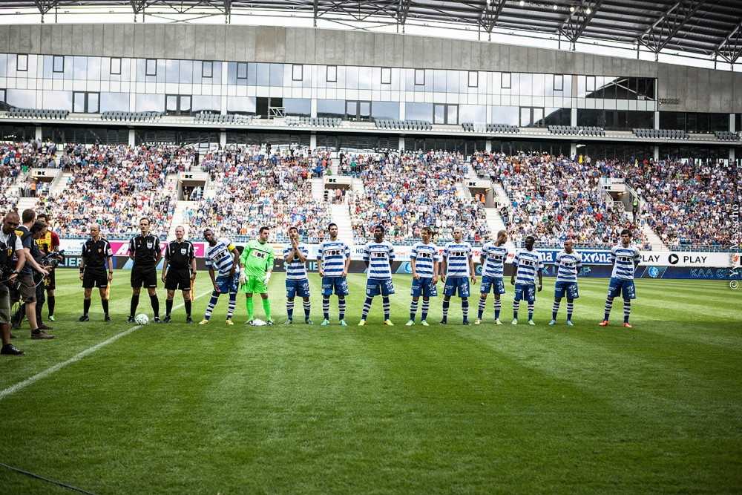
Team

Slide 15
Team
Per 2
Vorm een goed team
Complementair

Slide 16
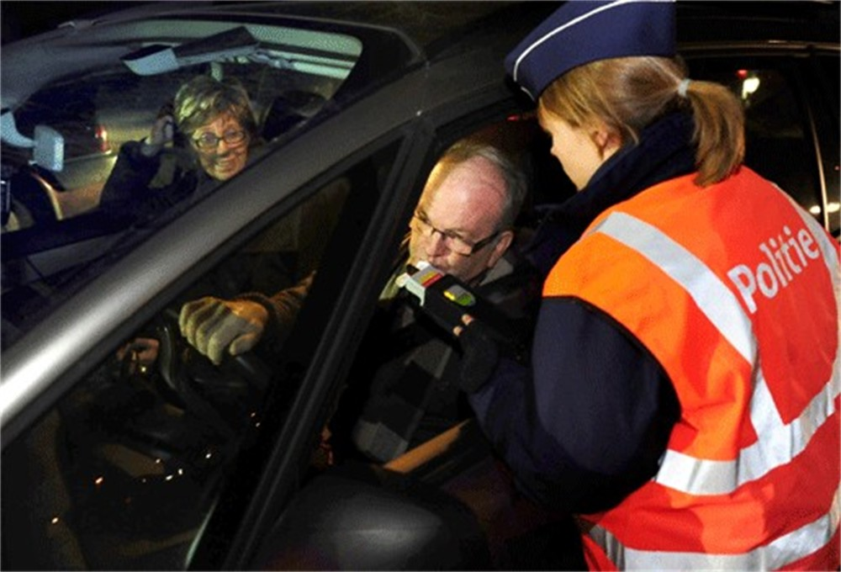
Door ons gecontroleerd

Slide 17
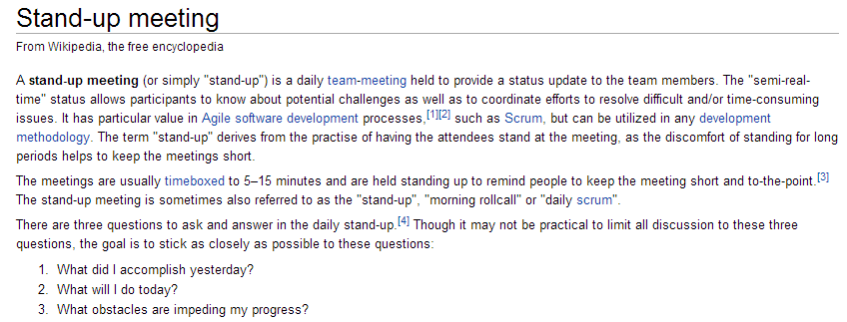
Wat hebben we gedaan
Waar ben ik nu mee bezig
Wat ga ik de komende weken doen
5 – 10 min
Niet alle weken

Slide 18
Presentatie
Ergens in januari
tenzij je eerder klaar bent
Voorstelling

